Slide 1
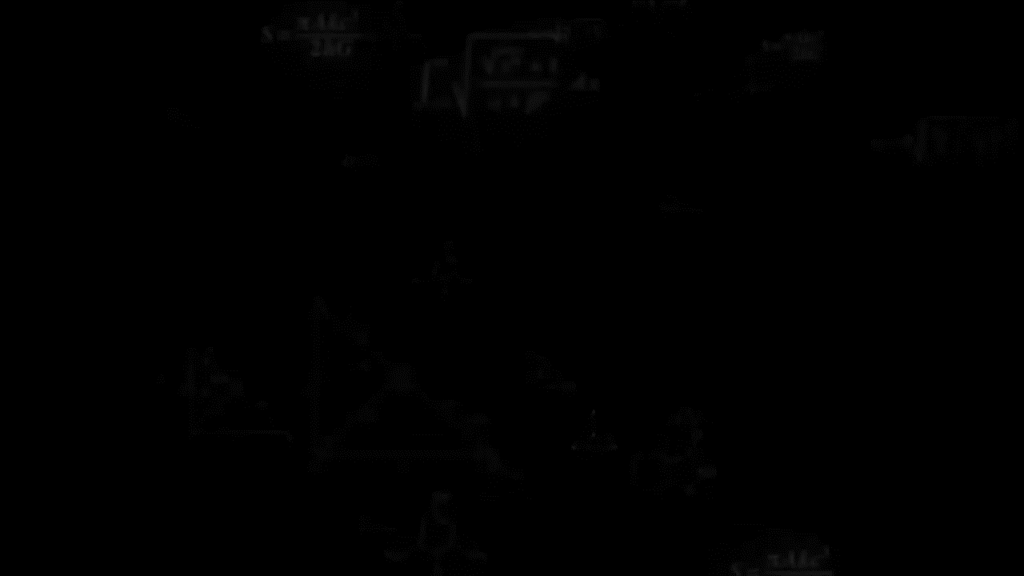
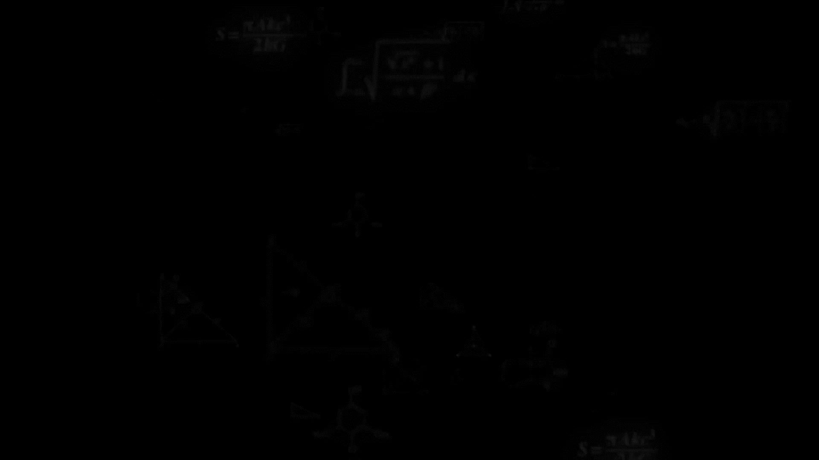

A aula começa
em instantes
A aula
começa agora!
A aula
começa agora!
A aula começa
em instantes
Aproveita para ir preparando a câmera ;)

Slide 2

Função do
2º grau

Slide 3
Significados

Slide 4


